Slide 1
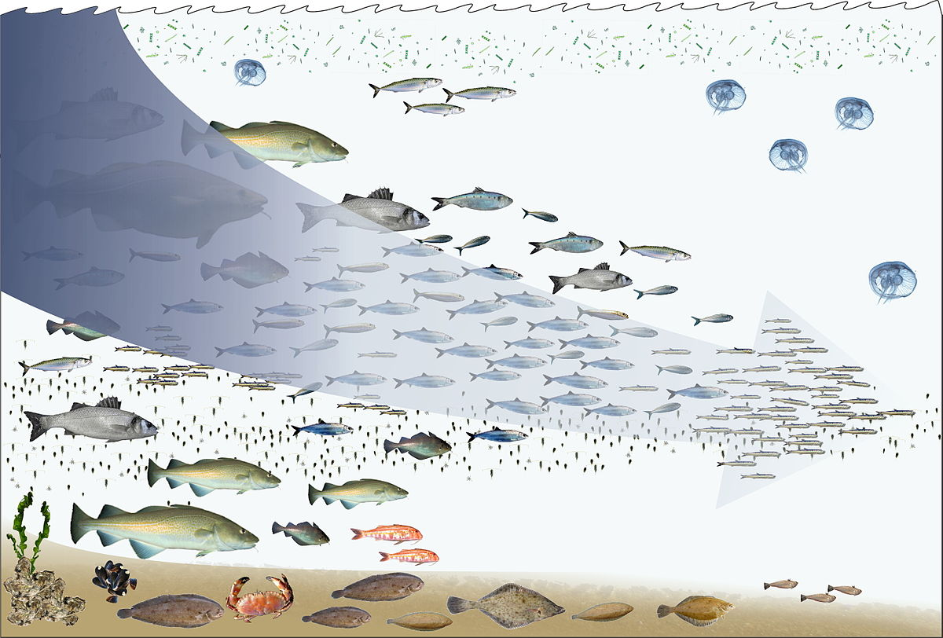

MGR 622
Evaluación de recursos acuáticos
Profesor coordinador: Dr. Cristian M. Canales R.
ECM-PUCV

Slide 2


Slide 3
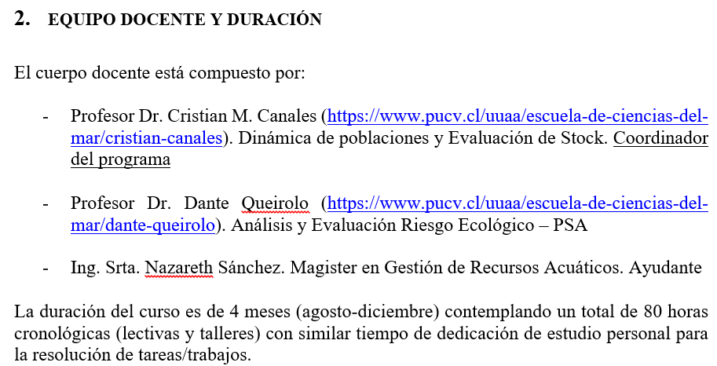
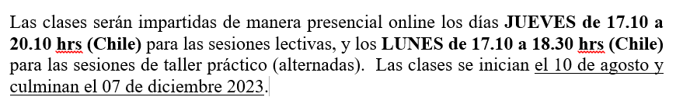

Slide 4
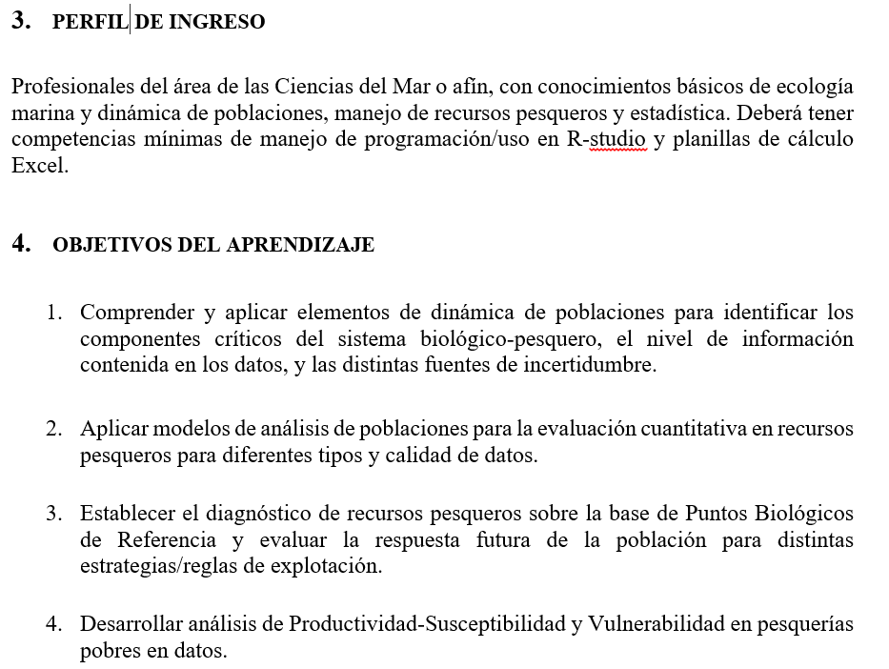

Slide 5
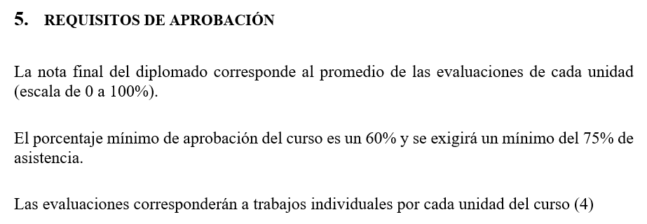

Slide 6
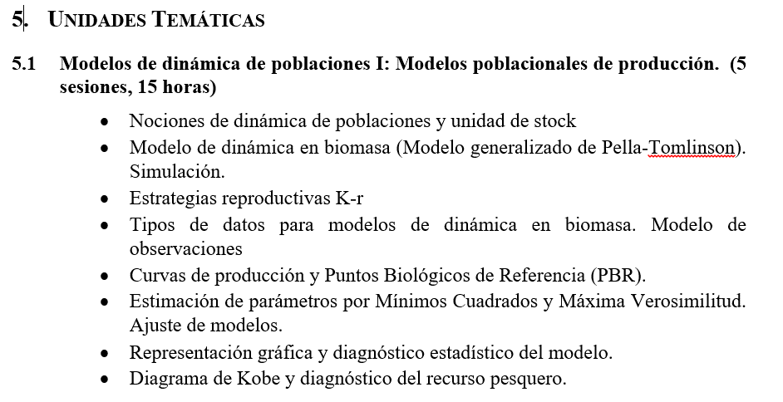

Slide 7
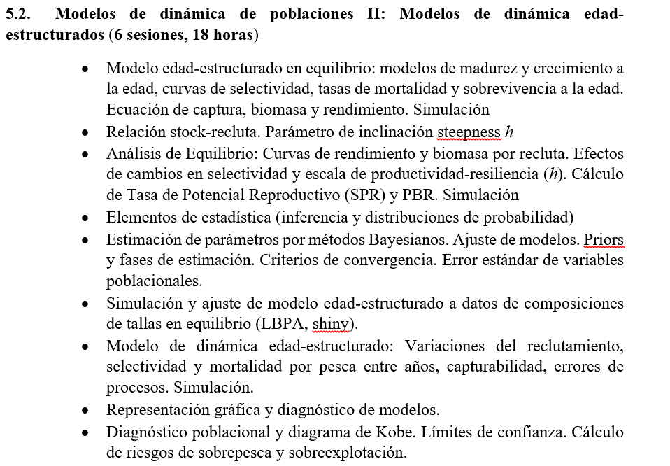

Slide 8
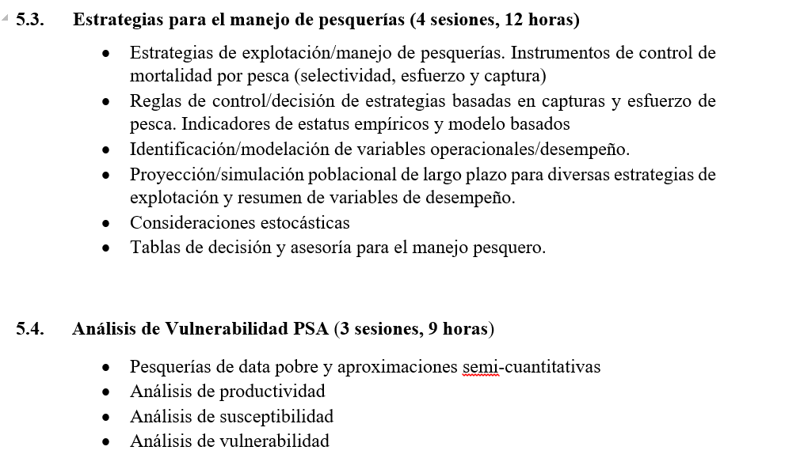

Slide 9
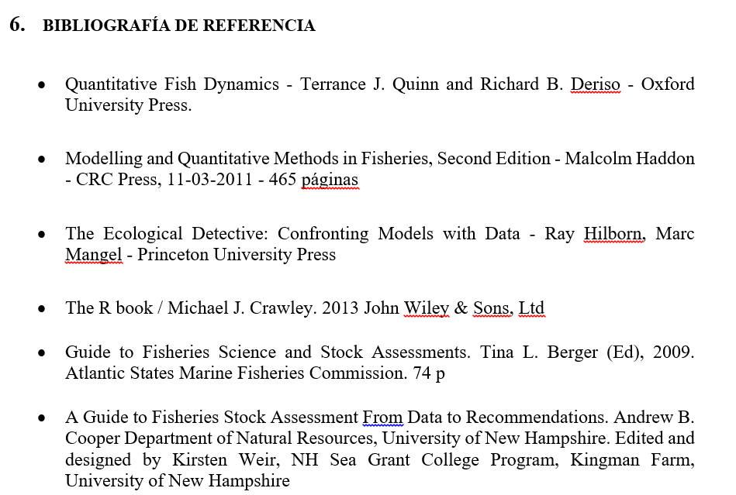

Slide 10

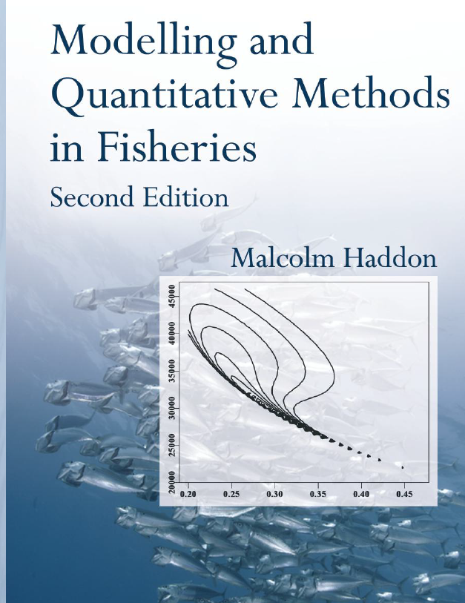
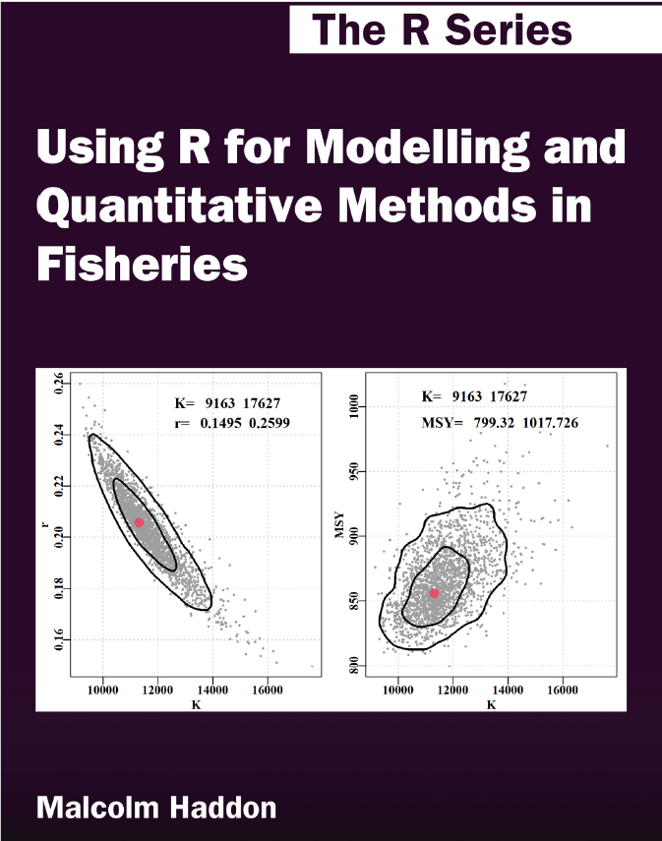
Libros de consulta/referencia.

Slide 11
Modelos de dinámica de poblaciones I: Modelos poblacionales de producción

Slide 12
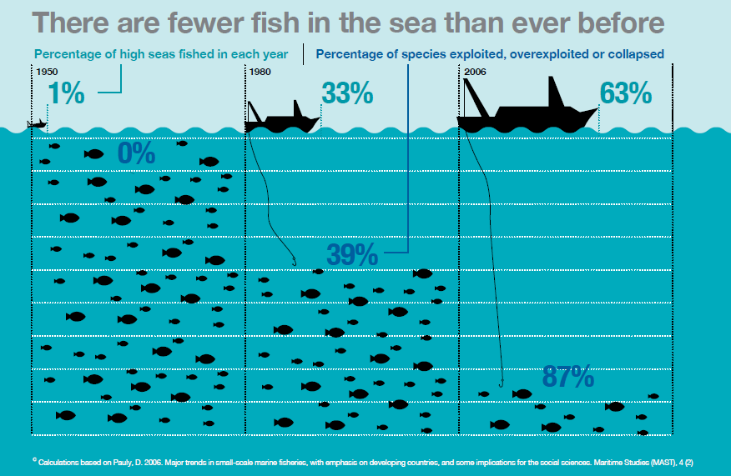
Pauly, 2006
Hay menos peces en el mar que antes
% Capturas de alta mar
% especies sobreexplotadas
BIOMASA POBLACIONAL

Slide 13
Que es y para que realizamos la evaluación de stock?

Slide 14
Dinámica de poblaciones marinas explotadas
Estudia el tamaño y la composición por edades de las poblaciones explotadas vistas como sistemas dinámicos (tiempo), y los procesos biológicos-ambientales que los determinan, tales como las tasas de natalidad y mortalidad (natural y por pesca), la inmigración y emigración.
Población = Sobrevivientes + Tasa crecimiento poblacional - Muertos
Natural
Por pesca

Slide 15
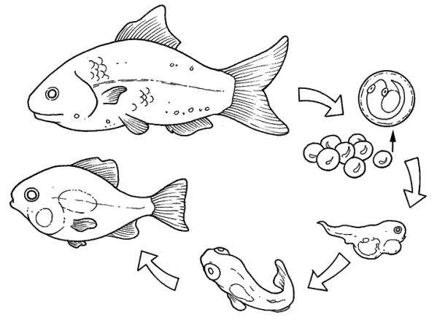
Población/stock: conjunto de individuos de la misma especie que comparten un determinado espacio físico donde nacen, crecen, se reproducen y mueren
Inmigrantes/emigrantes
Emigrantes/inmigrantes
Habitat 1
Habitat 2

Slide 16
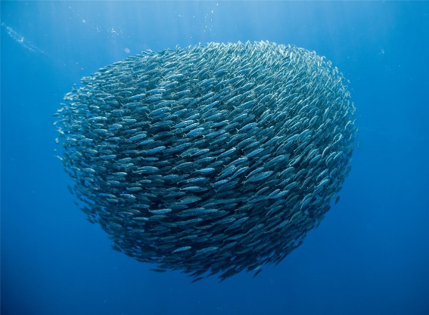
Modelo de procesos biológicos: principales componentes de una población marina explotada
Flota: esfuerzo de pesca
Medio ambiente
Capturabilidad
Poder de pesca
Crecimiento individual
Mortalidad por pesca (F)
Edad,
Tasa de crecimiento
Peso-talla,
otras
Captura
Selectividad
Biomasa poblacional
Sobrevivientes
Reclutamientos
Mortalidad natural
Madurez
Relación S/R
Ambiente
Otras
Longevidad
Predación
Enfermedades, otras

Slide 17
Condiciones de equilibrio poblacional dinámico
Población = Sobrevivientes + Crecimiento individual + Reclutamientos
- Mortalidad natural - Muertos por pesca
Población(t) = Población(t-1) + Crecimiento letente (G)(t) - Muertos por pesca (t-1)
Balance entre el crecimiento individual, los reclutamientos y la mortalidad natural
Si Crecimiento neto (G) = Muertos por pesca la población alcanzará un estado de equilibrio o estacionario

Slide 18
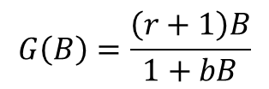
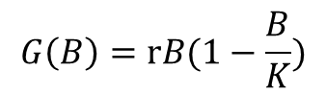
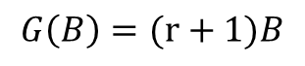
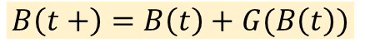
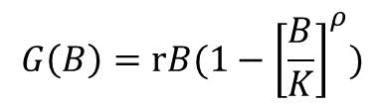
MODELO DE DINAMICA EN BIOMASA
La tasa de crecimiento o función producción latente de una población (G) en el tiempo t puede ser representado como una función de la biomasa $G(B\left(t\right))$
$$B\left(t+\right)=B\left(t\right)+G(B\left(t\right))$$
K= capacidad de carga
r= tasa intrínseca de crecimiento
Crecimiento lineal (Maltus)
$$G\left(B\right)=(r+1)B$$
$$G\left(B\right)=rB(1−\frac{B}{K})$$
Crecimiento logístico de Schaefer
$$G\left(B\right)=rB(1−{\left[\frac{B}{K}\right]}^{ρ})$$
Crecimiento logístico de Pella-Tomlinson
Crecimiento Beverton Holt
$$G\left(B\right)=\frac{\left(r+1\right)B}{1+bB}$$

Slide 19
Función de producción latente (script1.r)
rm(list=ls())
B=seq(0,1000,10)
r=0.3
K=1000
rho=2.5
b=0.05
G1=(r+1)*B
G2=r*B*(1-B/K)
G3=r*B*(1-(B/K)^rho)
G4=(r+1)*B/(1+b*B)
plot(B,G1/max(G1),type="l",lwd=2,ylab="Relative G", xlab="Biomass")
lines(B,G2/max(G2),col="red",lwd=2)
lines(B,G3/max(G3),col="green",lwd=2)
lines(B,G4/max(G4),col="blue",lwd=2)
legend("topleft",c("lineal", "Schaefer","P-T","B-H"),lty =c(1,1,1),col=c("black","red","green","blue"),
lwd=2,cex=1.0,bty = "n")
grid(nx = NULL, ny = NULL, lty = 2, col = "gray",lwd = 1)

Slide 20
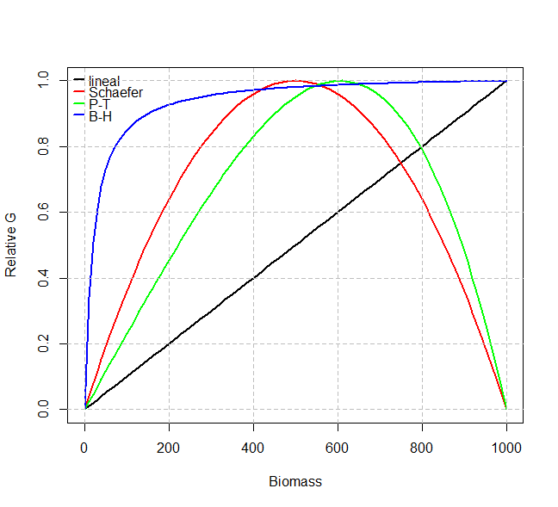
Función de producción latente
Es natural pensar que a medida que la biomasa se aproxima a su capacidad de carga, predominarán efectos compensatorios que reducirán el crecimiento

Slide 21
Función de producción latente
Es natural pensar que a medida que la biomasa se aproxima a su capacidad de carga, predominarán efectos compensatorios que reducirán el crecimiento

Slide 22
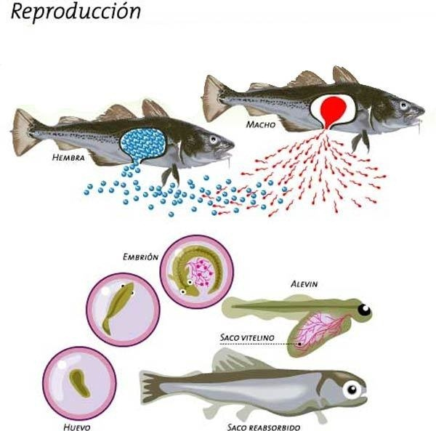
Relación biomasa y reclutas
La biomasa adulta se reproduce y da origen a los reclutamientos.
OBJETIVO DEL MANEJO PESQUERO :
Cautelar la sobrevivencia de la biomasa desovante/adultos/parental/reproductiva con el fin de permitir que la mayor proporción de individuos desoven.

Slide 23
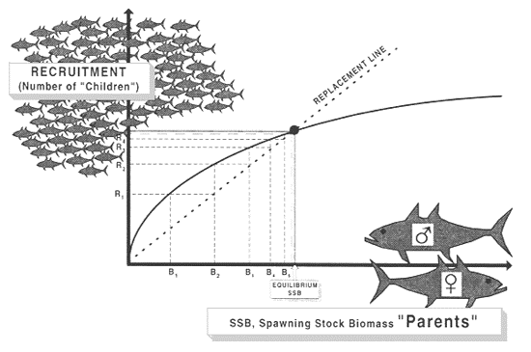
En anchoveta reclutan a los 6 meses
Reclutas(t)
En merluza reclutan a los 2 años
En bacalao reclutan a los 4 años
En Orange Roughy reclutan a los 60 años
Reclutamiento: corresponden a los individuos mas pequeños que empiezan a ser capturados/pescados. Esta definición depende de cada pesquería

Slide 24
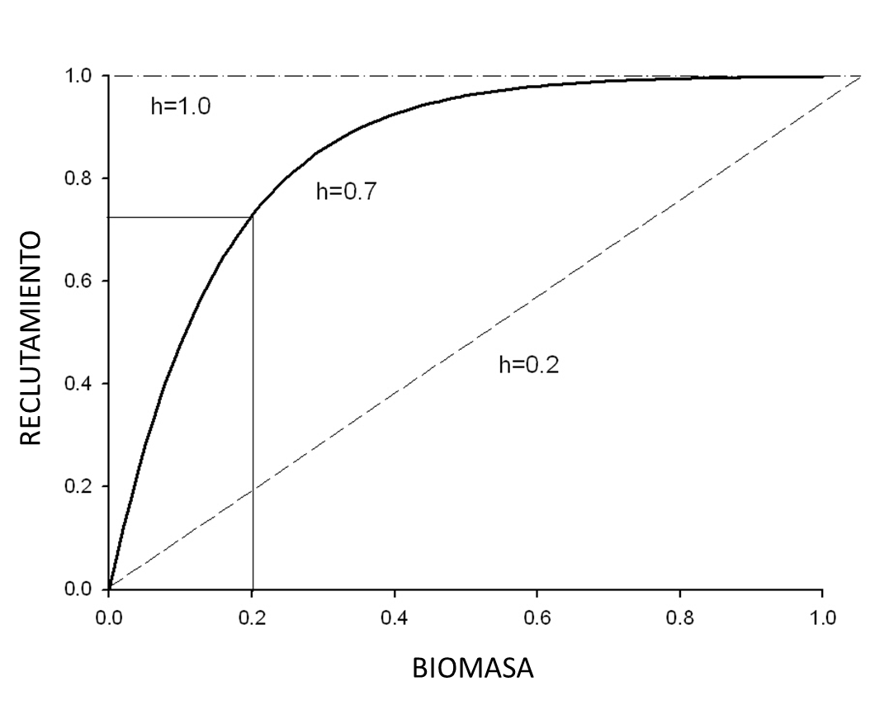
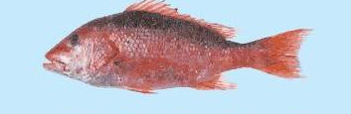
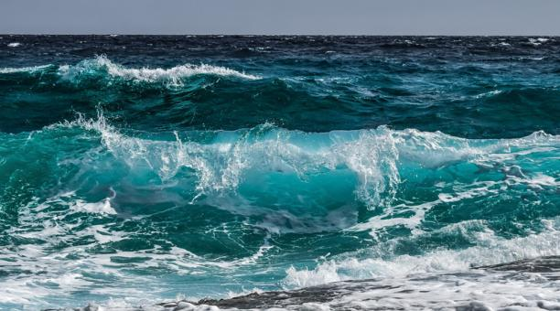
Reclutas(t)
- Dependencia de la población ADULTA……
resiliencia
- Dependencia de las condiciones ambientales…………….

Slide 25
Reclutamiento y población

Slide 26
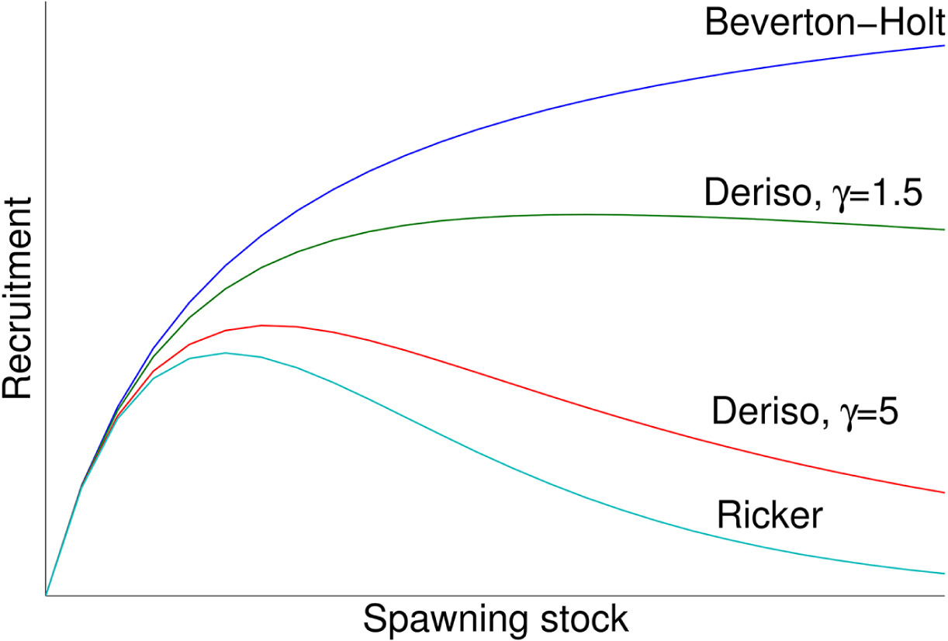
Modelo de Beverton y Holt
Fenómenos de COMPENSACION limitan una mayor sobreviviencia de huevos y larvas
Competencia por alimento
Competencia por hábitat
Restricciones ambientales

Slide 27
Modelo de Ricker
Existe una SOBRECOMPENSACION determinada por procesos denso-dependientes:
Canibalismo
Enfermedades

Slide 28
Modelos de poblaciones

Slide 29
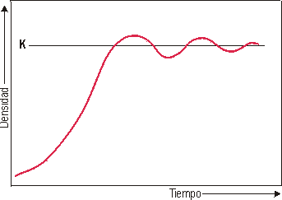
Modelo 1: Modelo logístico de Pierre Verhulst (1838): la población crece a tasas exponenciales pero cuando la población es muy grande, se generan mecanismos que controlan el crecimiento por medio de mayor mortalidad y menor natalidad
Las poblaciones están sujetas a una máxima capacidad (K): capacidad de carga, biomasa o densidad virginal
Efectos compensatorios (enfermedades, espacio, canibalismo, alimento, etc)
El crecimiento no es a una “velocidad uniforme” (?)

Slide 30
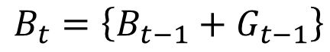
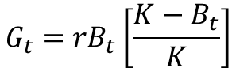
$$B_{t}=\left\{B_{t−1}+G_{t−1}\right\}$$
B es la biomasa,
t el instante de tiempo,
G es una función del crecimiento poblacional y
G: Función de producción latente/de crecimiento (logístico)
$$G_{t}={rB}_{t}\left[\frac{K−B_{t}}{K}\right]$$
r es la tasa intrínseca de crecimiento
K es la capacidad de carga/Bo/Bmáx
(En que valor de biomasa el crecimiento es máximo?)

Slide 31
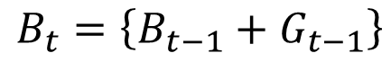
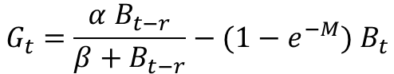
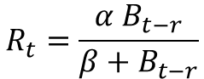
$$B_{t}=\left\{B_{t−1}+G_{t−1}\right\}$$
Modelo 2: Modelo de Mangel (2010) basado en la relación Stock/reclutamiento (en peso) y la tasa instantánea de mortalidad natural (M)
$$R_{t}=\frac{α B_{t−r}}{β+B_{t−r}}$$
α y β son parámetros funcionales
r la edad de reclutamiento
G: Función de producción latente/de crecimiento (reclutas-mortalidad)
$$G_{t}=\frac{α B_{t−r}}{β+B_{t−r}}−{{(1−e}^{−M}) B}_{t}$$
${1−e}^{−M}$ es la proporción de muertos por mortalidad natural

Slide 32
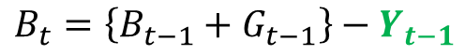
INCLUYAMOS LA PESCA EN ESTA ECUACION (Y)
$$B_{t}=\left\{B_{t−1}+G_{t−1}\right\}−Y_{t−1}$$
B es la biomasa,
t el instante de tiempo,
G es una función del crecimiento poblacional y
Y es la captura
G: Función de producción latente/de crecimiento (logístico)
$$G_{t}={rB}_{t}\left[\frac{K−B_{t}}{K}\right]$$
r es la tasa intrínseca de crecimiento
K es la capacidad de carga/Bo/Bmáx

Slide 33
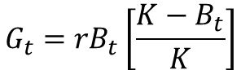
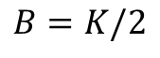
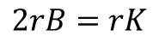
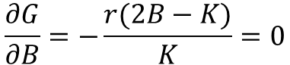
Para encontrar el máximo derivamos la función de producción respecto a la biomasa (B) e igualamos a cero
$$G_{t}={rB}_{t}\left[\frac{K−B_{t}}{K}\right]$$
$$\frac{∂G}{∂B}=−\frac{r(2B−K)}{K}=0$$
$$2rB=rK$$
$$B=K/2$$
Cuando la biomasa poblacional equivale a la mitad (50%) de la biomasa virginal (K) se logra, teóricamente, la “máxima productividad poblacional”

Slide 34
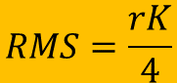
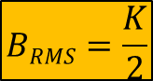
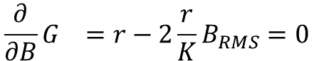
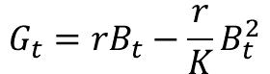
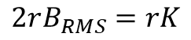
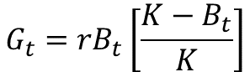
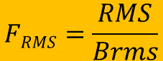
Para encontrar el máximo derivamos la función de producción respecto a la biomasa (B) e igualamos a cero
$$G_{t}={rB}_{t}\left[\frac{K−B_{t}}{K}\right]$$
RMS=“Rendimiento Máximo Sostenido”
$$G_{t}={rB}_{t}−{\frac{r}{K}B}_{t}^{2}$$
$$\frac{∂}{∂B}G_{}=r−2\frac{r}{K}B_{RMS}=0$$
$$2rB_{RMS}=rK$$
$$BRMS=\frac{K}{2}$$
$$RMS=\frac{rK}{4}$$
$$FRMS=\frac{RMS}{Brms}$$
(“máxima productividad poblacional”)
PUNTOS BIOLOGICOS DE REFERENCIA

Slide 35
